Slide 1
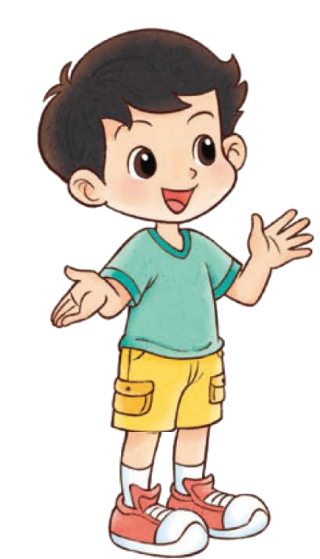
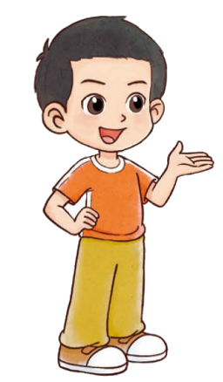
一年级上册 第一单元 生活中的数
文具
Notes:
课题页，时长3-4秒左右，如果是本课的试一试，则在课题后面加上“试一试”

Slide 2
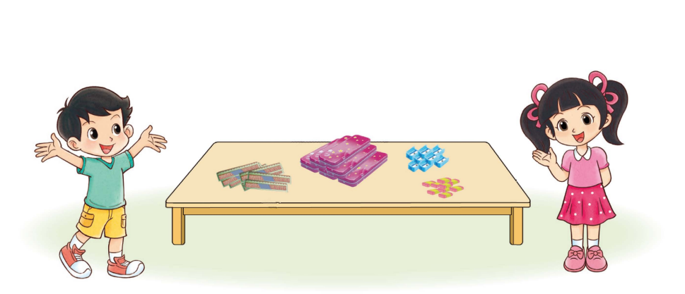

Slide 3
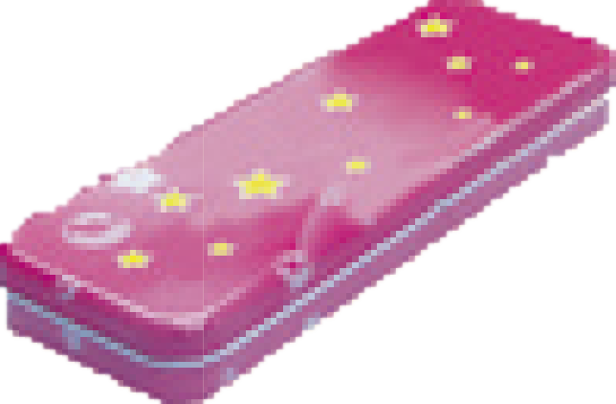
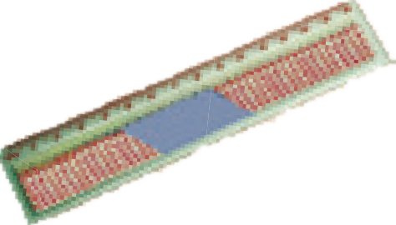
数一数，连一连。

Slide 4
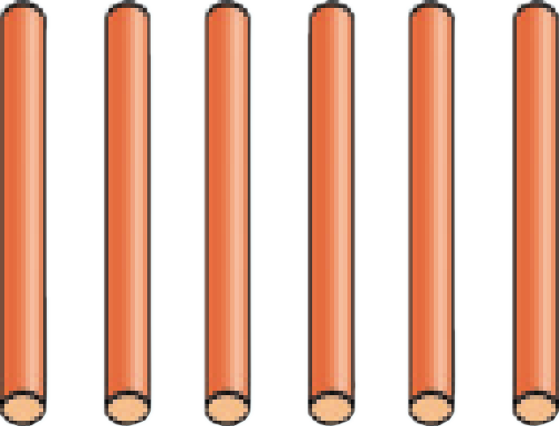
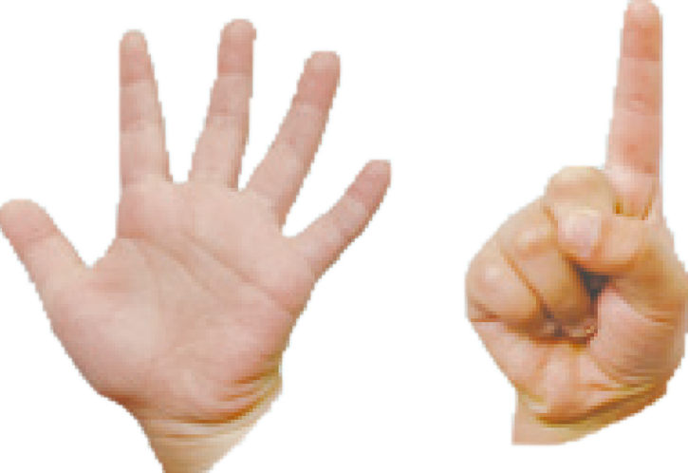
想一想，做一做。

Slide 5
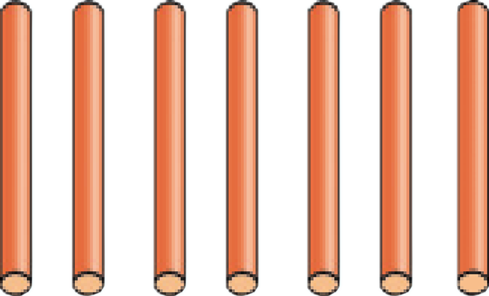
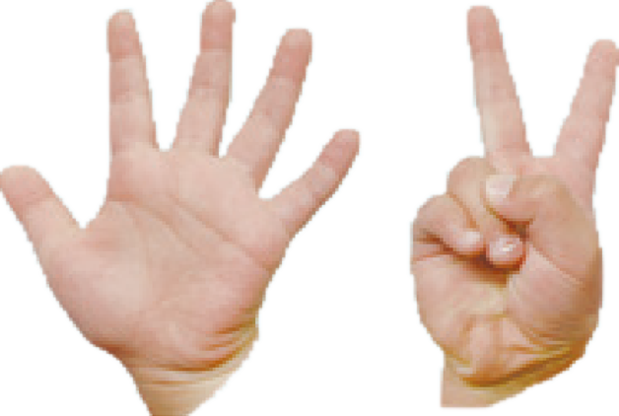
想一想，做一做。

Slide 6
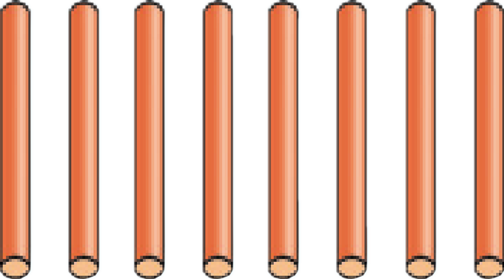
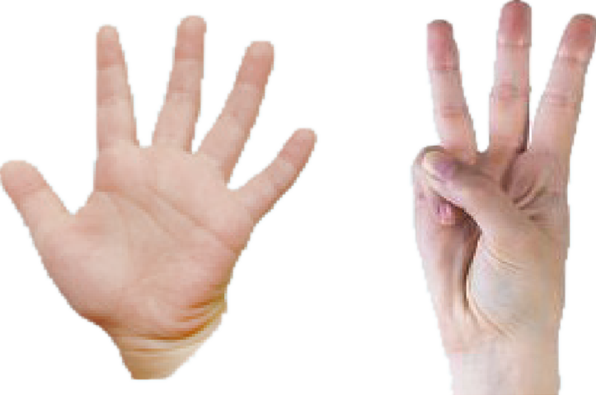
想一想，做一做。

Slide 7
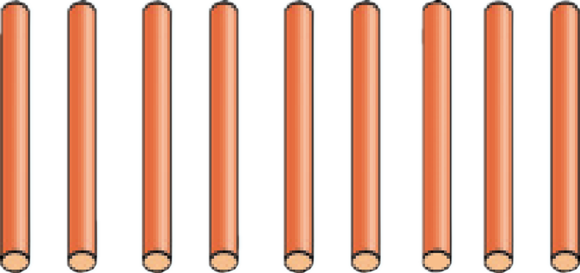
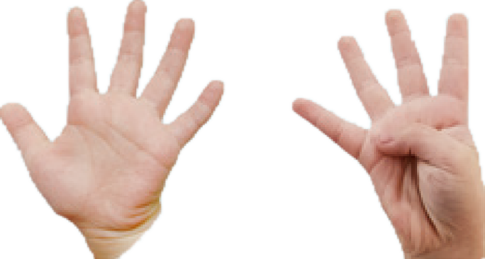
想一想，做一做。

Slide 8
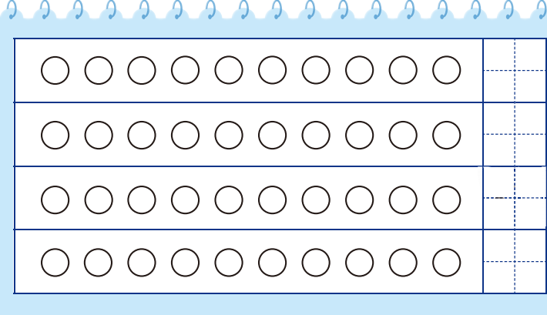
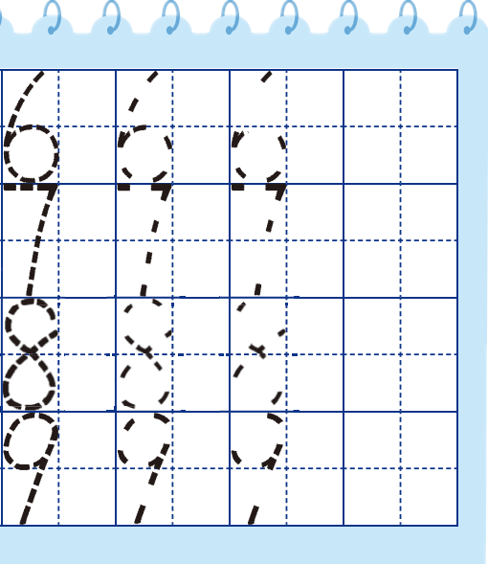
涂一涂，写一写。

Slide 9
画一画，写一写。

Slide 10
看数接着画。

Slide 11
说一说，谁更靠近 ？

Slide 12
你学到了什么？

